Slide 1

Lopy4
LoRa et Sigfox
Rémi Jolin

Slide 2
LoRa
LoRa
  Directement entre équipements (aujourd’hui)
    LoRaWAN (demain, TTN), une couche protocolaire de plus
  En Europe : bande des 868MHz
  Fair use de la bande
  Messages en « diffusion » : tous les récepteurs reçoivent tous les messages
    pas forcement ceux que vous attendez...

Slide 3
Sur LoPy4
On fait appel à LoRa du package « network » et on crée une socket
import socket
from network import LoRa
# Open a Lora Socket, use tx_iq to avoid listening to our own messages
# Please pick the region that matches where you are using the device:
# Asia = LoRa.AS923
# Australia = LoRa.AU915
# Europe = LoRa.EU868
# United States = LoRa.US915
lora = LoRa(mode=LoRa.LORA, tx_iq=True, region=LoRa.EU868)
lora_sock = socket.socket(socket.AF_LORA, socket.SOCK_RAW)
lora_sock.setblocking(False)
Et ensuite on lit/écrit sur la socket
lora_sock.send(pkg)
data = lora_sock.recv(256)

Slide 4
LoRa/Lopy4
Demo time...

Slide 5

Sigfox
Réseau public
Boite/Techno française
  Labège (Toulouse)
  Ludovic Le Moan (CEO)
Couverture « quasi » mondiale (60 pays/régions couverts)
Low consumption
Low cost

Slide 6
Sigfox...
Les devices envoient des messages à des stations qui les relaient
à l’utilisateur final (via mail/webservice)
12 octets en émission (uplink), 8 en réception (downlink)
6 messages / heure en émission, 4 / JOUR en réception
  Pas de contrôle « en dur »... Gentlemen agreement
Messages chiffrés sur la partie radio

Slide 7
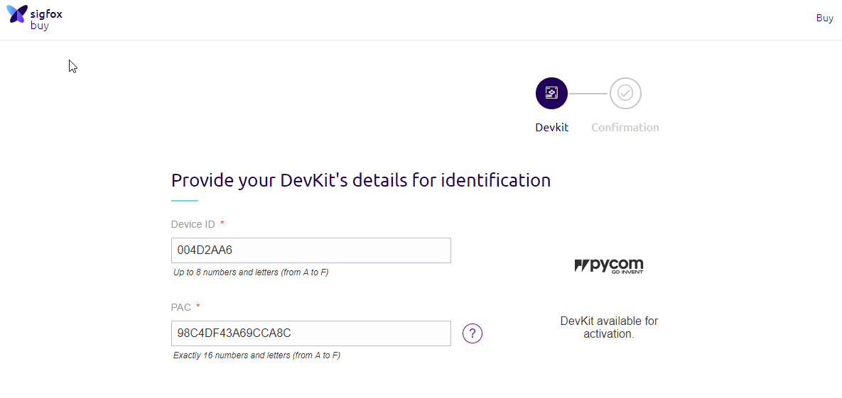
Activation des devices LoPy4
build.sigfox.com/activate

Slide 8
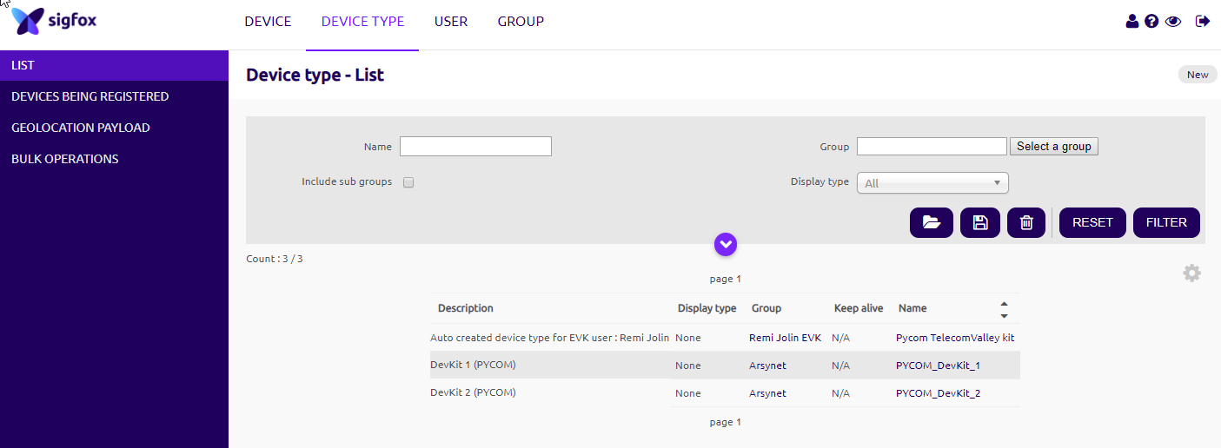
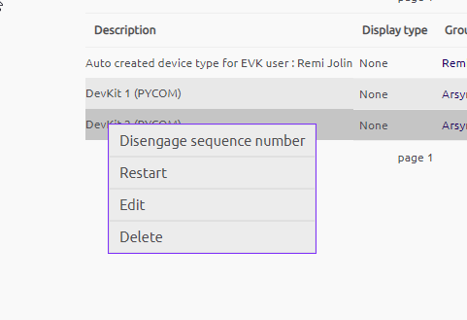
Ajouter un callback
backend.sigfox.com

Slide 9
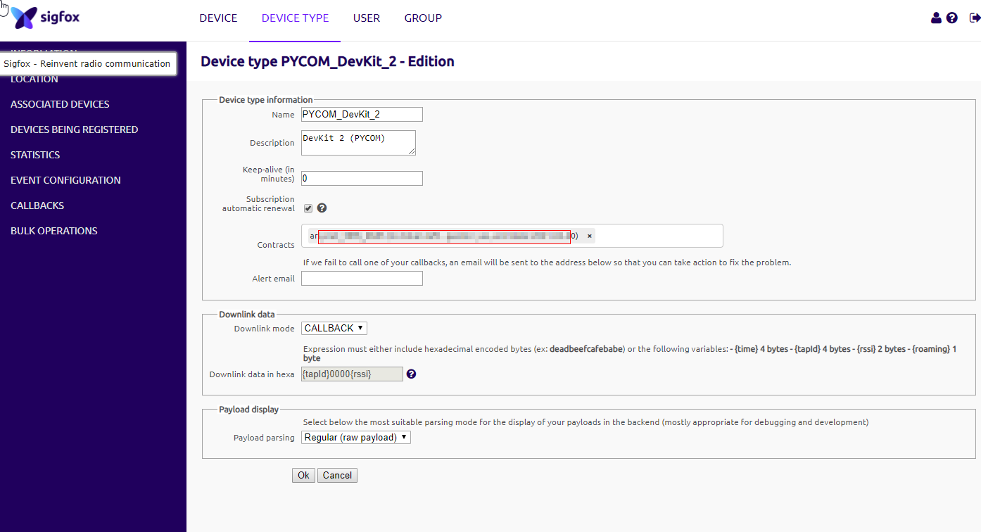
Ajouter un callback...

Slide 10
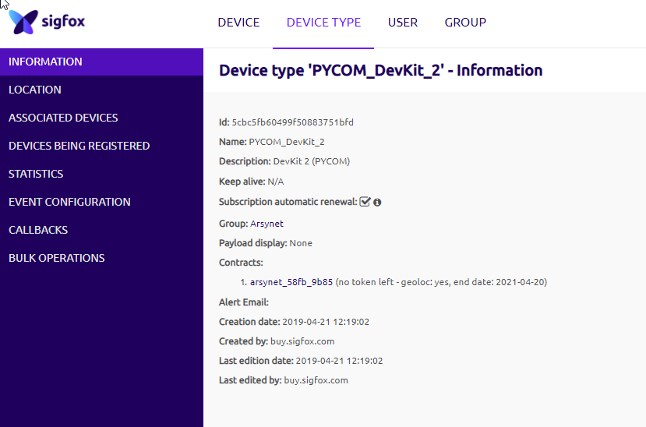
Device / informations

Slide 11
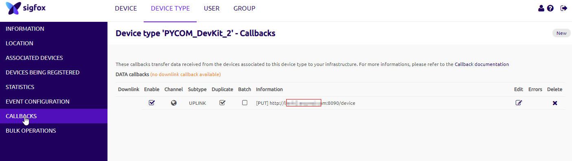
Ajouter un callback...

Slide 12
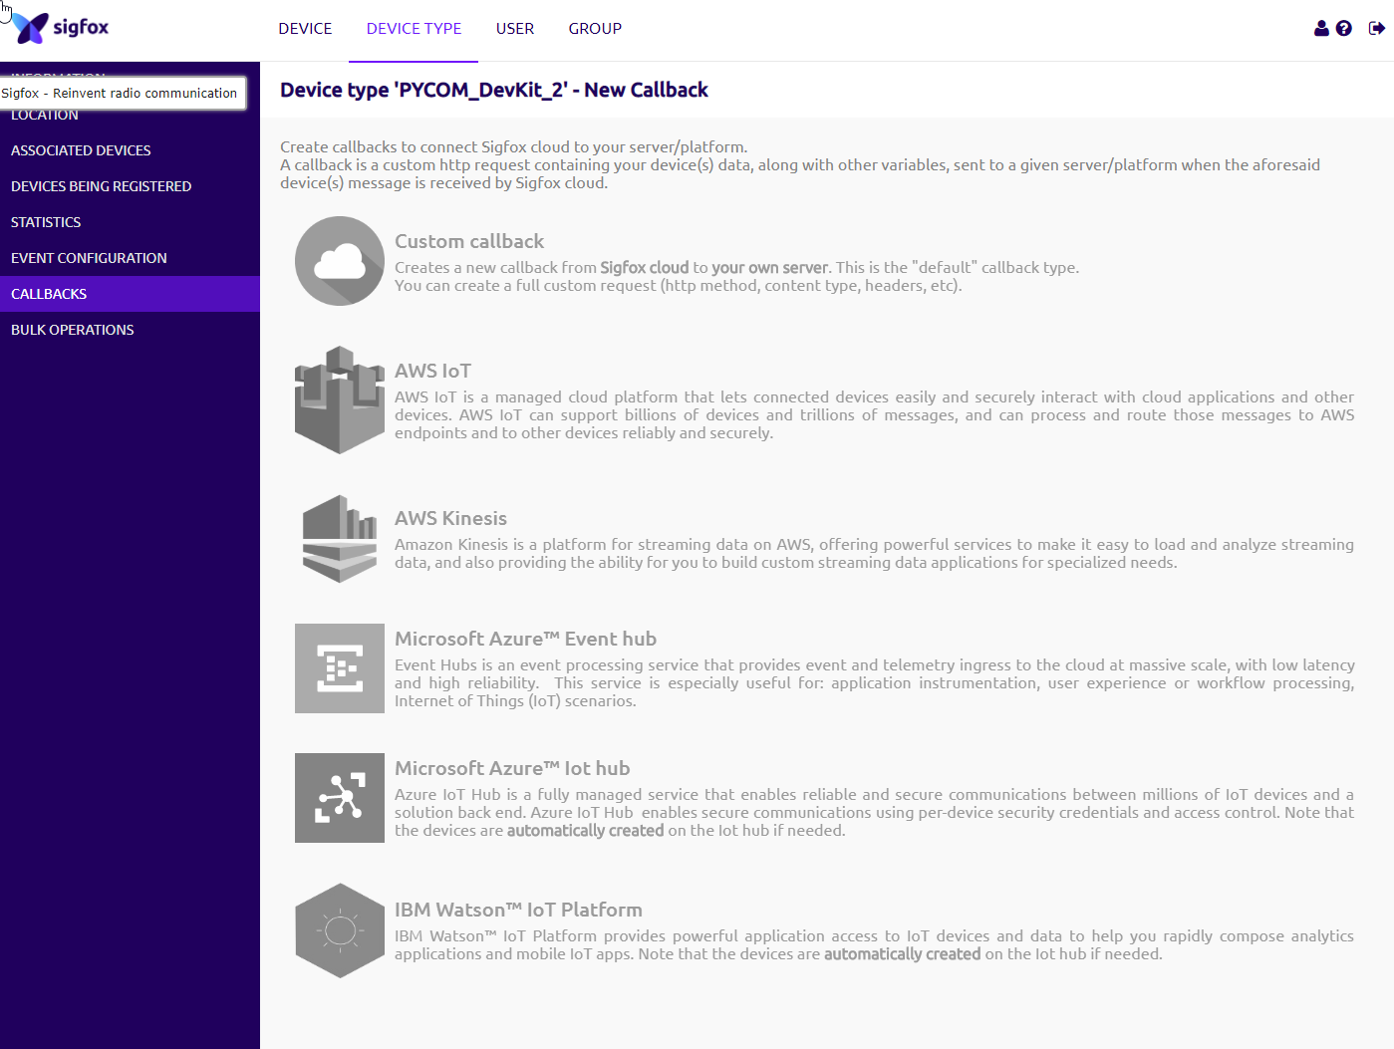
Ajouter un callback...

Slide 13
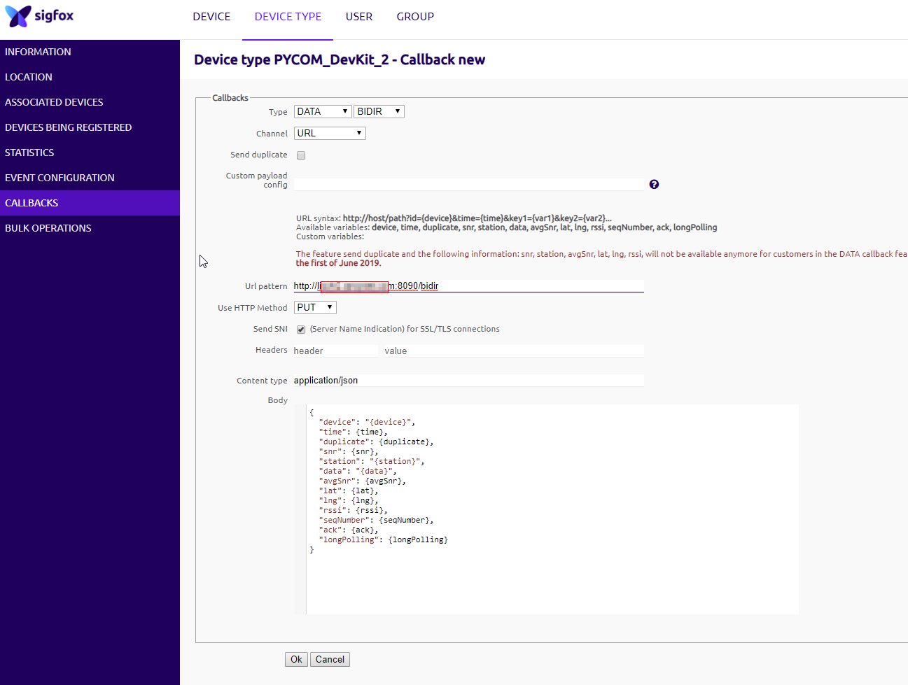
Ajouter un callback...

Slide 14
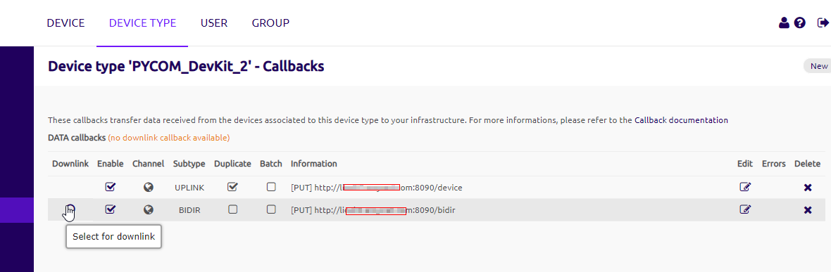
Ajouter un callback...

Slide 15
Coté « callback »
Un serveur web qui va répondre à l’URL
@app.route('/device', methods=['POST', 'PUT'])
def read_device_info():
result = dict(call='device',
now=utcnow(),
method=request.method,
headers=dict(h for h in request.headers),
ip=request.remote_addr,
json=request.json)
print('result')
pprint(result)
return jsonify(dict(result='ok'))

Slide 16
Callback...
bidir
@app.route('/bidir', methods=['POST', 'PUT'])
def read_device_info_bidir():
result = dict(call='bidir', now=utcnow(), method=request.method,
headers=dict(h for h in request.headers),
ip=request.remote_addr, json=request.json)
print('result')
pprint(result)
device = request.json['device']
r, v, b = random.randrange(256), random.randrange(256), random.randrange(256)
resp = format_rvb.build(dict(r=r, v=v, b=b)).encode('hex')
response = {device: (dict(downlinkData=resp) if request.json['ack'] else\
dict(noData=True))}
print('reponse:', response)
return jsonify(response)

Slide 17
Envoyer un message avec LoPy
from network import Sigfox
import socket
import struct
import pycom
# init Sigfox for RCZ1 (Europe)
sigfox = Sigfox(mode=Sigfox.SIGFOX, rcz=Sigfox.RCZ1)
# create a Sigfox socket
s = socket.socket(socket.AF_SIGFOX, socket.SOCK_RAW)
# make the socket blocking
s.setblocking(True)
# configure it as both ways link
s.setsockopt(socket.SOL_SIGFOX, socket.SO_RX, True) # False if uplink only
# send message
s.send('azerty')
# receive message
s.settimeout(60)
result = s.recv(32)

